Slide 1
Groep 5 Lazy Loading && Listviews
Sabrina Hermans
Dirk Vingerhoeds
Kees Elsman
Pascal Stoop

Slide 2
Inhoud opgave
Wat is Lazy Loading
Voordelen en nadelen lazy loading
Wat zijn Listviews
Listview componenten
Functionaliteiten
Voordelen en nadelen listviews

Slide 3
Wat is Lazy Loading?
Content laden als het nodig is
Eager Loading
Content laden bij startup

Slide 4
Voordelen en nadelen lazy loading
Voordelen:
Snellere startup tijd
Alleen de nodige geheugen wordt gebruikt
Nadelen:
Het duurt langer om content te laden per page omdat het niet eerder geladen wordt
Tijdens coderen kan je vergeten te lazy loaden

Slide 5
Wat zijn listviews?
Presenteren van veel data waarbij scrollen essentieel is
Presenteren van gelijksoortige data (winkelwagen)
Tableview
Ondersteuning van meerdere cell types

Slide 6
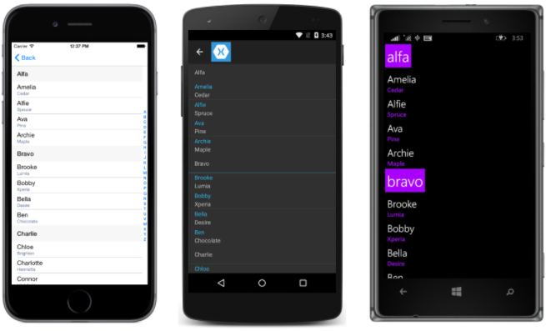
Listview componenten
Componenten:
Headers en footers
Groups
Cells
Built in
Tekst cell
Image cell
Custom cells

Slide 7
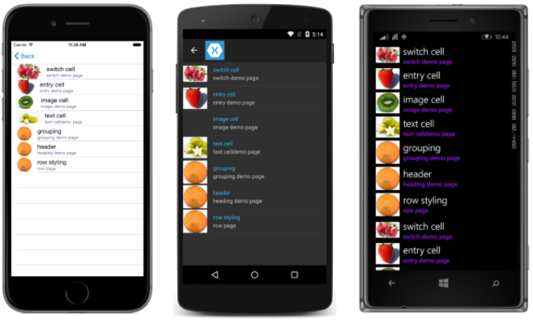
Functionaliteiten
Pull to refresh
Wordt ondersteund op alle platformen
Context actions
Ondersteunt verschillende acties op verschillende platformen voor individuele items
Bijvoorbeeld swipen op ios en ingedrukt houden op android
Selection
Je kan een item selecteren door te tappen op de rij

Slide 8
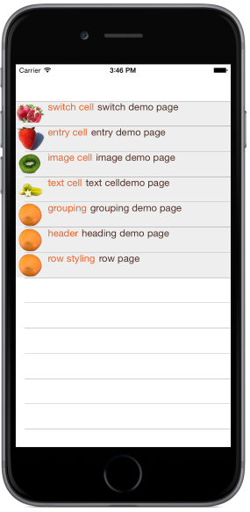
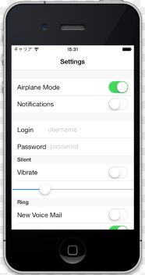
Voordelen en nadelen List Views
Voordelen:
Heel makkelijk te scrollen
Goed voor het presenteren van gelijksoortige items
Nadelen:
Kan niet verschillende soorten items gebruiken in een listview (tableview)

Slide 9

Vragen?

